Slide 1
Познавательное развитие детей старшего дошкольного возраста на основе применения элементов ТРИЗ-технологии
Воспитатели: Комарова В.И., Касаткина Н.О.

Slide 2
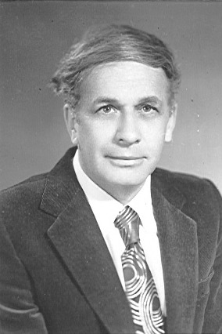
Для развития познавательной активности детей нашей группы мы использовали игры по технологии ТРИЗ, изучая методику их применения
ТРИЗ расшифровывается, как «Теория решения изобретательских задач», ее автором является
известный ученый
Генрих Саулович
Альтшуллер

Slide 3
Что нам дает использование технологии ТРИЗ ?
- Развитие творческого мышления;
- Развитие логического мышления;
- Развитие воображения;
- Развитие внимания;
- Развитие речи.

Slide 4
Цель ТРИЗ
Не просто развить фантазию детей, а научить мыслить системно, с пониманием происходящих процессов, практическому воспитанию у детей качеств творческой личности, способной понимать единство и противоречие окружающего мира.

Slide 5
ТРИЗ для дошкольников
Это коллективные игры и занятия. Они учат детей выявлять противоречивые свойства предметов, явлений и разрешать эти противоречия. Разрешение противоречий – ключ к творческому мышлению.

Slide 6
Основным средством работы с детьми является педагогический поиск-
Воспитатель на дает детям готовые знания, раскрывать перед ними истину, учит ее находить.

Slide 7
Этапы обучения
1 этап - нахождение и решение противоречий в объектах и явлениях, развитие системного мышления.
2 этап – умение фантазировать, изобретать предметы с новыми свойствами и качествами.
3 этап – решение сказочных задач и придумывание новых сказок.
4 этап – применение полученных знаний, умение находить выход из любой ситуации.

Slide 8
Как строились занятия по ТРИЗ.
Минимум сообщения информации, максимум рассуждений.
Оптимальная форма организации обсуждения проблемных ситуаций — мозговой штурм.
Системный подход (все в мире взаимосвязано, и любое явление должно рассматриваться в развитии).
Включение в процессе познания всех доступных для ребенка мыслительных операций и средств восприятия(анализаторов, причинно-следственных выводов и заключений, сделанных самостоятельно; предметно-схематичной наглядности).
Обязательная активизация творческого воображения.

Slide 9
Игры и упражнения
Основной принцип применения любой игры – от простого к сложному. В подготовительной группе «Ромашки» мы использовали следующие игры и упражнения:
«Поиск аналогов» — необходимо назвать объект и как можно больше его аналогов, сходных с ним по различным существенным признакам. Например: мяч — яблоко (форма), заяц (скачет), шина (из резины).

Slide 10
«Хорошо–плохо» — берется объект, не вызывающий у игроков стойких положительных или отрицательных ассоциаций и называется как можно больше положительных и отрицательных его сторон.
Игра"Черное-белое” Воспитатель поднимает карточку с изображением белого домика, и дети называют положительные качества объекта, затем поднимает карточку с изображением черного домика и дети перечисляют отрицательные качества. (Пример: "Книга”.Хорошо – из книг узнаешь много интересного . . . Плохо – они быстро рвутся . . . и т.д.) Можно разбирать в качестве объектов: "Гусеница”, "Волк”, "Цветок”, "Стульчик”, "Таблетка”, "Конфетка”, "Мама”, "Укол”, "Драка”, "Наказание” и т.д.

Slide 11
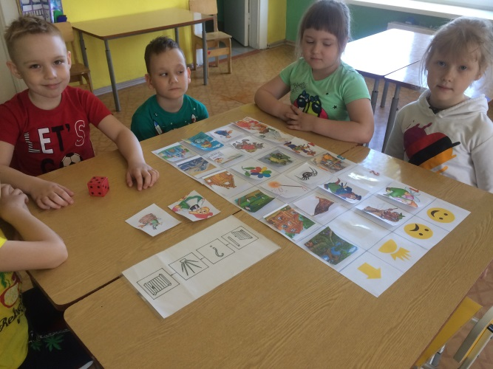
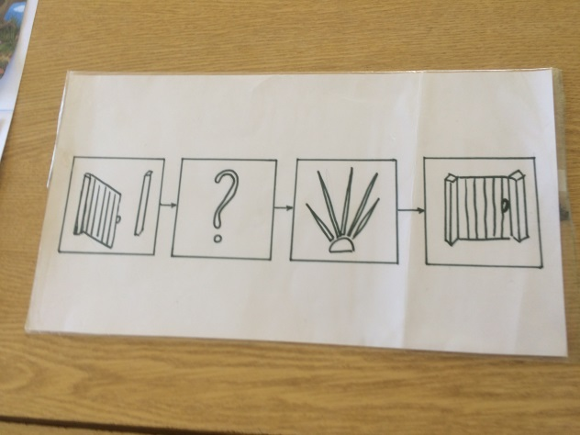
«Да–Нет» — игроки разгадывают “тайну”, заданную ведущим. Для этого игроки задают ведущему вопросы в такой форме, чтобы он мог ответить “Да” или “Нет”.
«Салат из сказок» –сочинение собственных сказок различными способами.

Slide 12
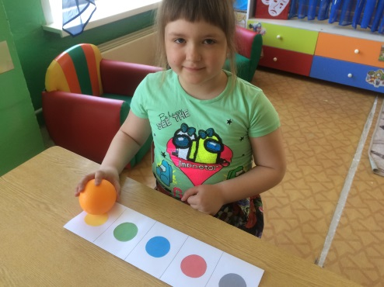
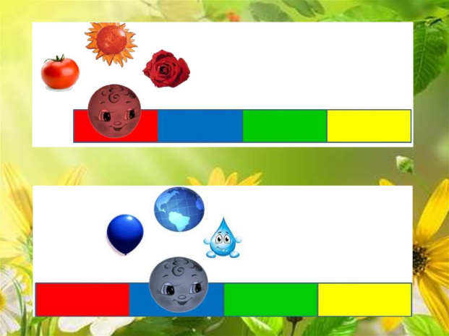
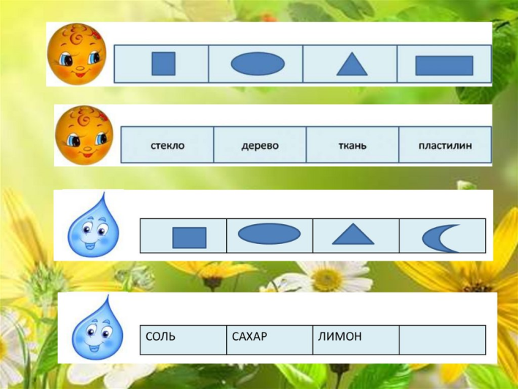

Slide 15
Системный оператор
Учит уметь анализировать и описывать систему связей любого объекта материального мира.
3 этап | Надсистема в прошлом Среда обитания | Надсистема в настоящем Среда обитания | Надсистема в будущем Среда обитания
1 этап | Система в прошлом Кем был? | Система в настоящем Кто? | Система в будущем Кем будет?
2 этап | Подсистема в прошлом Части | Подсистема в прошлом Части | Подсистема в будущем Части

Slide 16
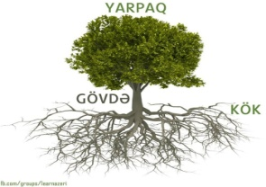
Где можно встретить? Лес, парк | Где можно встретить? Лес, парк | Где можно встретить? Лес, парк
Что было? Росток | Что? Дерево | Что будет? Пень
Из каких частей состоит? Корень, стебель, почки | Из каких частей состоит? Корни, ствол, ветки, листья | Из каких частей состоит? Корень, коряга

Slide 17
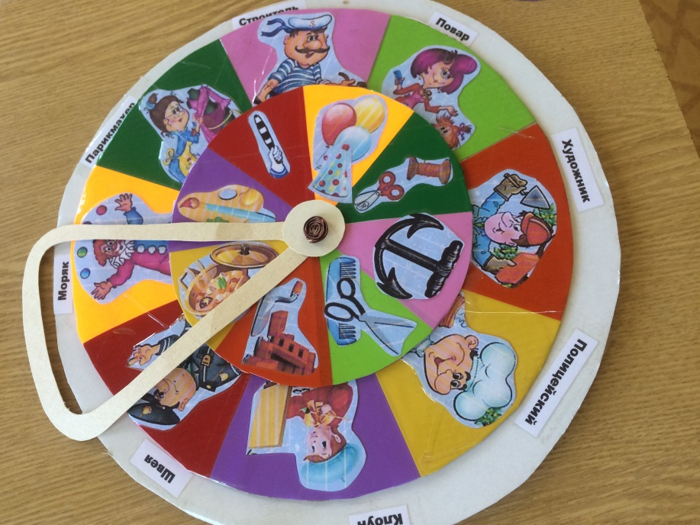
«Кольца Луллия» Это средство многофункционального характера, его можно применять для развития детей по всем разделам программы, так их можно использовать и для развития у детей познавательных интересов, интеллектуального развития через формирование целостной картины мира, расширение кругозора детей.
«Профессии»

Slide 18
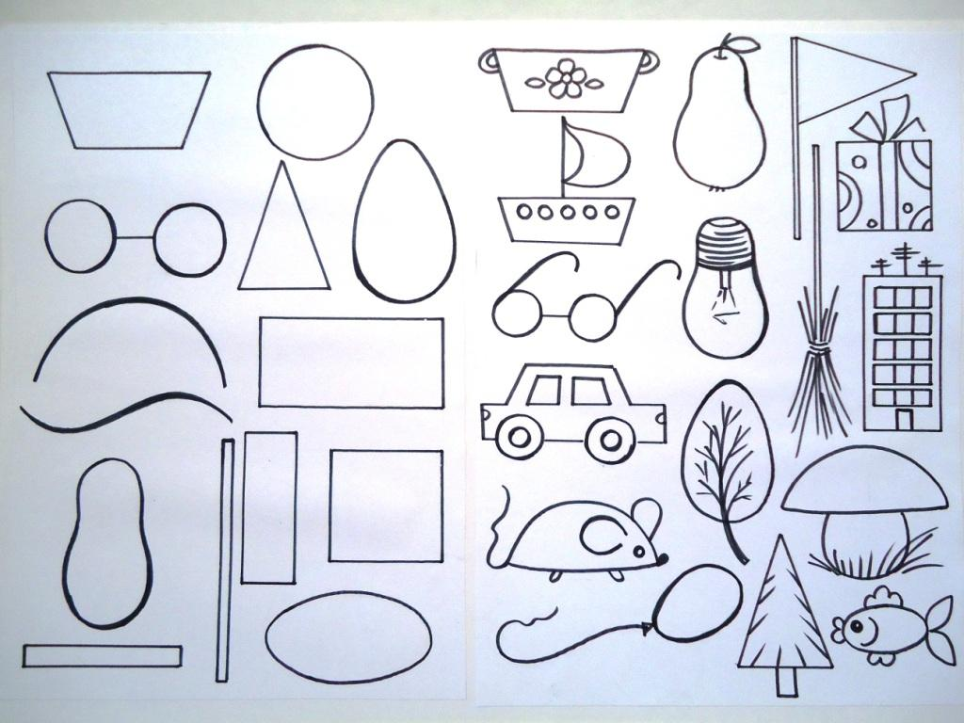
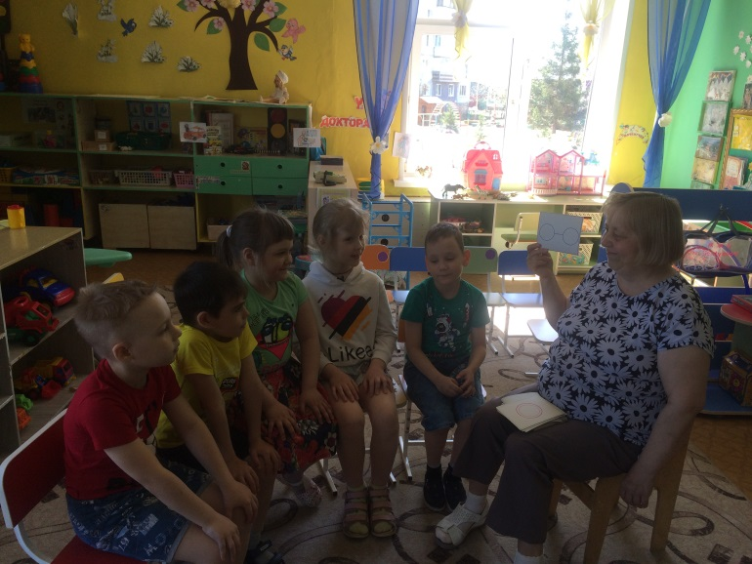
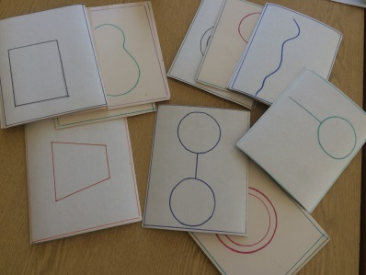
Игра «Геометрические превращения
Такие рисунки состоят из контуров геометрических фигур, дуг и прямых. В них при создании не закладывается никакого определенного значения. Простые рисунки нужно разгадывать, то есть находить в них смысл, отвечать на вопрос "Что это такое?".

Slide 19
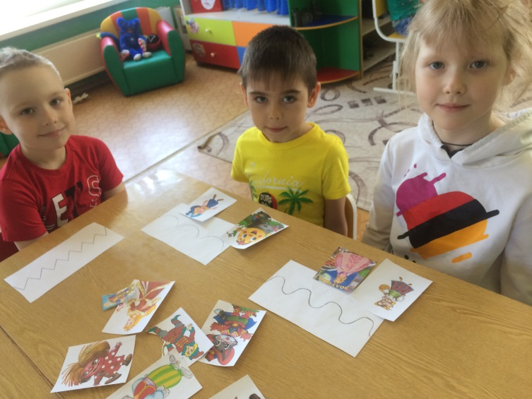
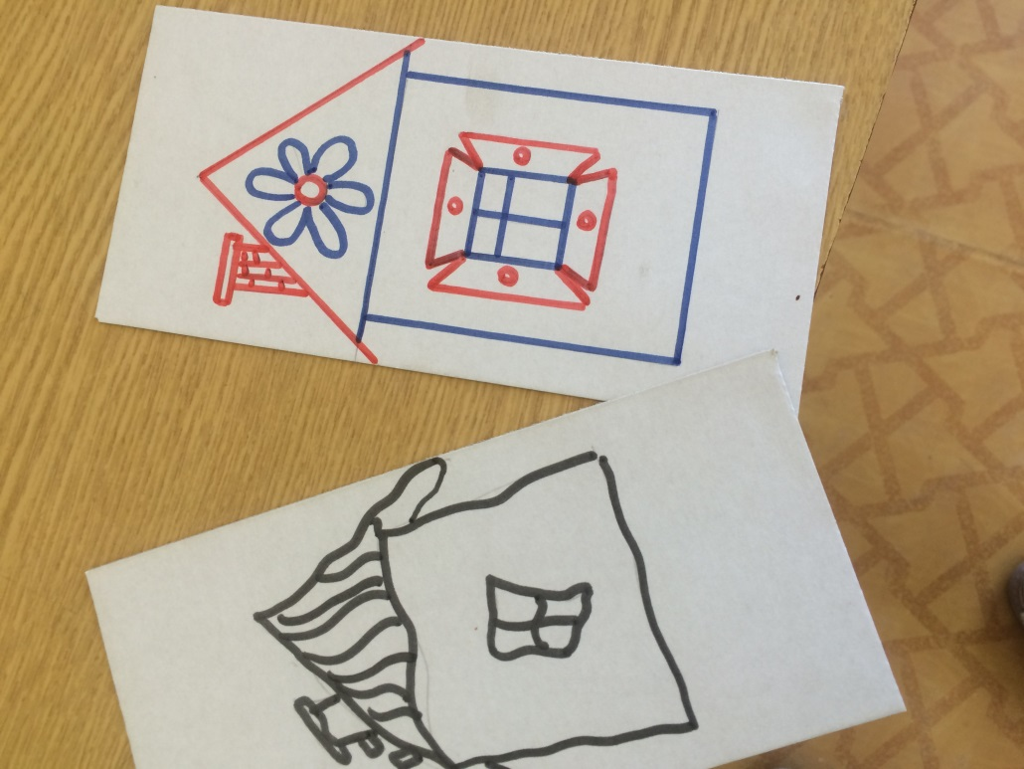
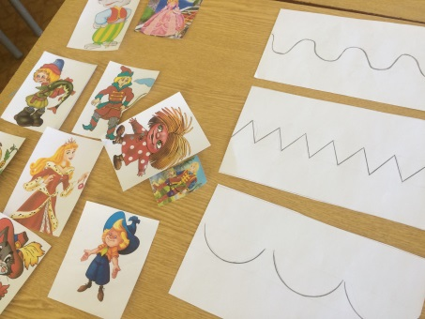
«Выбери дорожку» – подобрать каждому герою дорожку соответственно характеру.
«Найди домик» - те же условия.

Slide 20
Мозговой штурм
Это коллективное обсуждение проблемной ситуации. Во время мозгового штурма происходит активизация мыслительной деятельности, он даёт возможность высказать любое предположение, которое будет принято к обсуждению без критики. Например, темой мозгового штурма может служить фраза: «как сделать так, чтобы лиса не захотела есть колобка?»

Slide 21
Замечательное использование приема «Мозгового штурма» дает книга «Приключения колобка», где дети сталкиваются с необходимостью искать решения, чтобы помочь сказочным персонажам.

Slide 22
Выделили преимущества методов ТРИЗ
- активизация познавательной деятельности детей;
- создание мотивационных установок на проявление творчества;
- создание условий для развития образной стороны речи детей (обогащение словарного запаса оценочной лексики, синонимами и антонимами);
-повышение эффективности овладения всеми языковыми средствами;
-развитие гибкости аналитико-синтетических операций в мыслительной деятельности.

Slide 23
Мониторинг достижений детей с использованием ТРИЗ
У детей обогатился круг представлений, вырос словарный запас, продолжают развиваться творческие способности. (занятия по развитию речи – диагностика)
ТРИЗ помог формировать диалектику и логику (занятия – логика), способствовал преодолению застенчивости, замкнутости, робости; дети стали увереннее отстаивать свою точку зрения, а попадая в трудные ситуации самостоятельно находить оригинальные решения.
ТРИЗ способствовал развитию наглядно-образного, причинного мышления; памяти, воображения.
Познавательная активность детей проявляется в желании принимать активное участие в играх ТРИЗ.

Slide 24
В оставшееся время запланировали проведение игр по желанию детей. С вновь пришедшими детьми планируем применять методы ТРИЗ, так как они активизируют познавательную деятельность детей.

Slide 25
Спасибо
за внимание!

